Slide 1
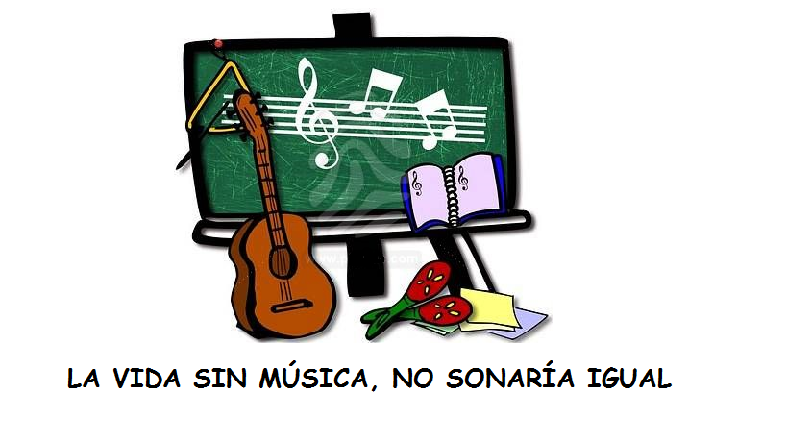
Clase Música
NM1
Prof. Claudia Coñuecar

Slide 2
Zona Sur Mapuche

Slide 3
Cosmovisión Mapuche
Los Mapuche constituyen uno de los pueblos originarios más numerosos que sobreviven en la actualidad con una población cercana al medio millón de individuos conservando su lengua Mapudungún, su música y gran parte de su cultura.

Slide 4
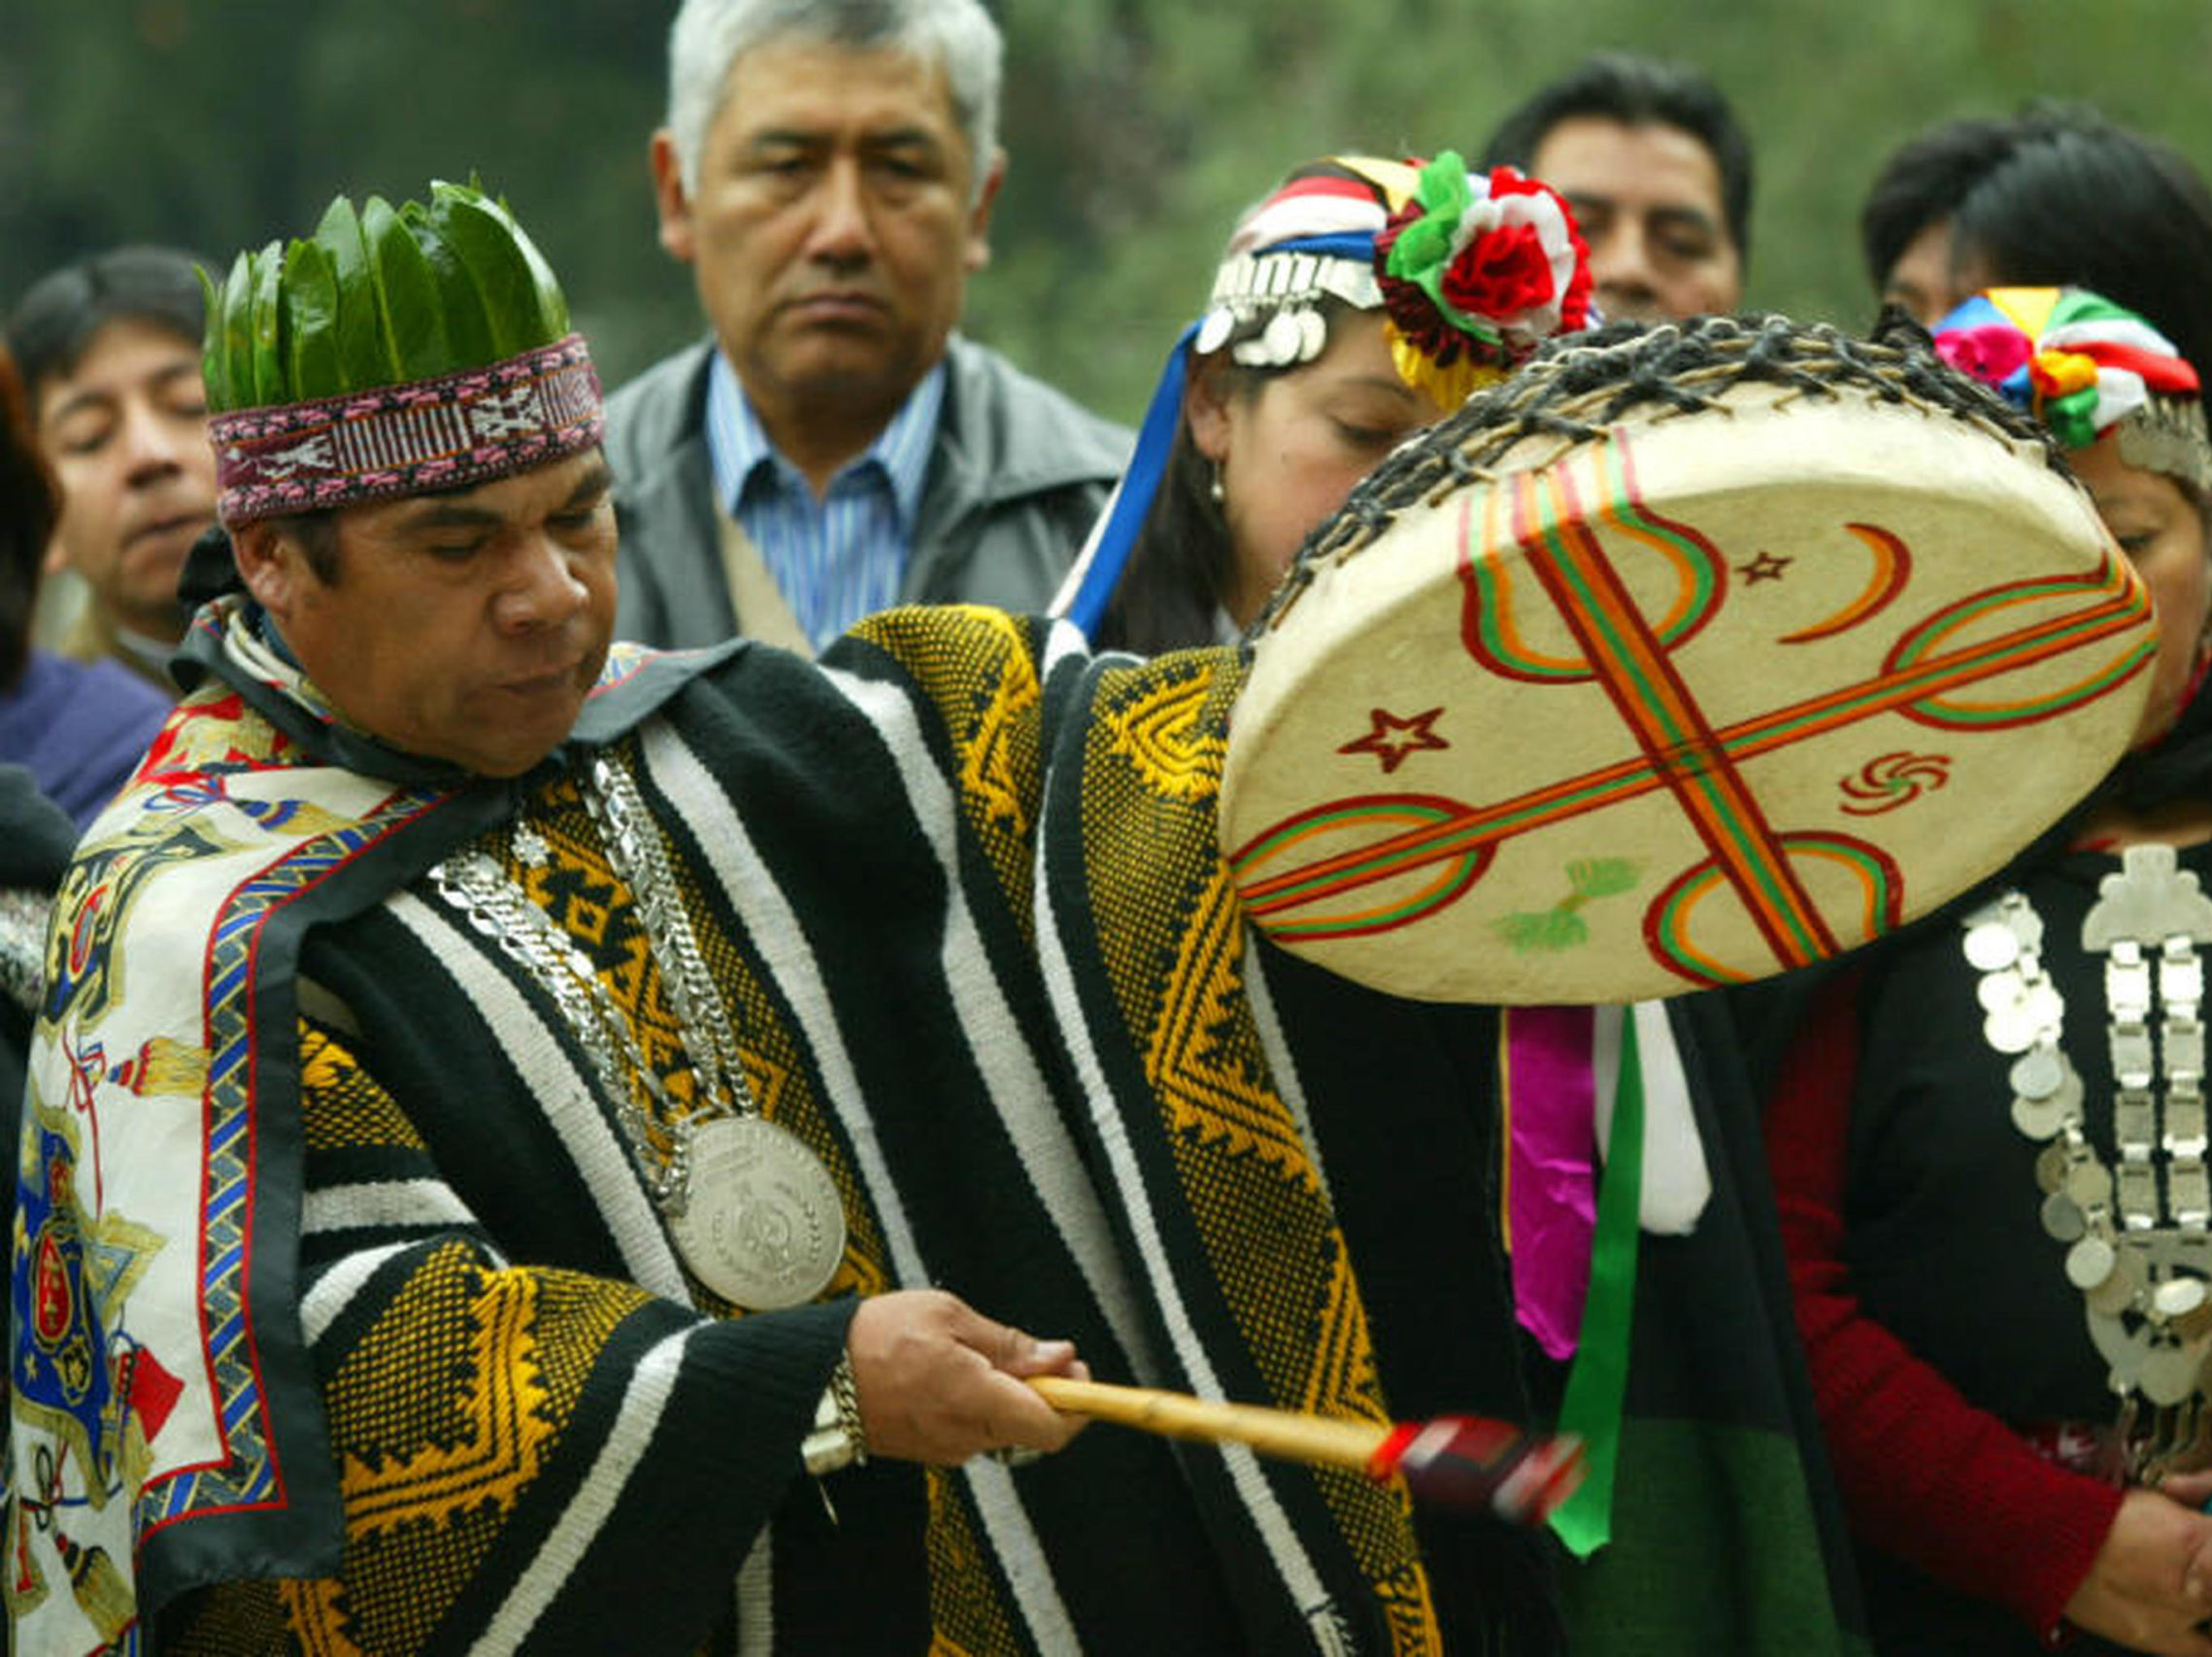

Slide 5
Según la cosmovisión mapuche Wenumapu es el cielo y en el viven los dioses.

Slide 6
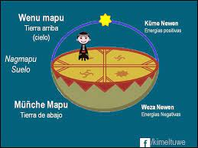
En el Wenumapu vive Ngnechen el creador, dueño o tutor de los hombres.
También vive Minchemapu, que representa el mal, las profundidades.

Slide 7
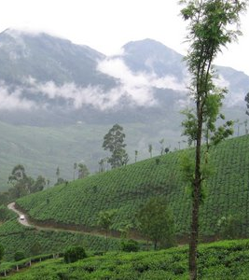
Clima Sur Mapuche
El clima inhóspito, la lucha para sobrevivir en una tierra cubierta durante meses por la nieve en la cordillera, le dan a la música mapuche un carácter lastimero donde la pasión es cruel y desesperanzada.

Slide 8
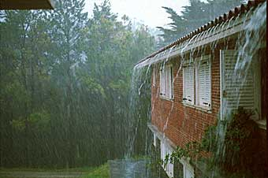
La pasión no puede expresarse ni siquiera a través del llanto o del amor. De allí la sencillez de sus instrumentos musicales y que la música araucana sea queja y angustia.

Slide 9
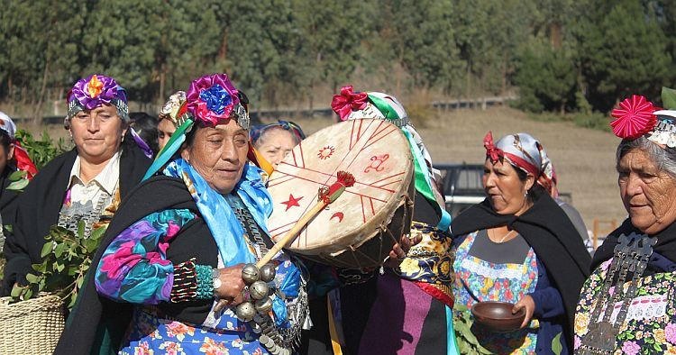
Para los pueblos originarios y particularmente el pueblo mapuche, la música es el arte de incidir con los sonidos en un plano cósmico.

Slide 10
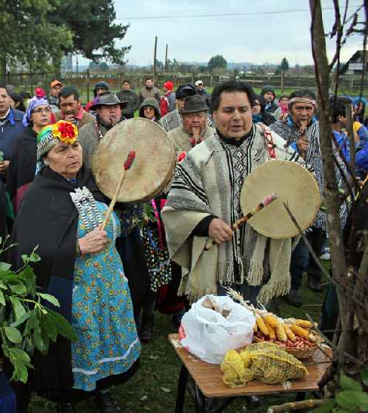
En las ceremonias espirituales (guillatun, kamarikun, ngllellipun, winoy tripantu) desde los tahiel (canto sagrado) y el purruntun (danzas) se abre un portal que comunica con los pu newen ka pilli (fuerzas de la naturaleza y los espíritus.

Slide 11
Canto sagrado al viento
Allá en las tierras del sur donde la realidad es mito y leyenda de antigua estirpe, los más viejos entre los viejos afirman que el padre - creador de la música es el viento.
Y no les faltan razones, porque es cierto que allá curruf (viento) sopla su flauta en los pajonales, se vuelve trompeta en los remolinos, redobla como timbal, entre las piedras y el agua, y es manso violín en los cañadones largos y protegidos.

Slide 12
Vestimentas Mapuches

Slide 13
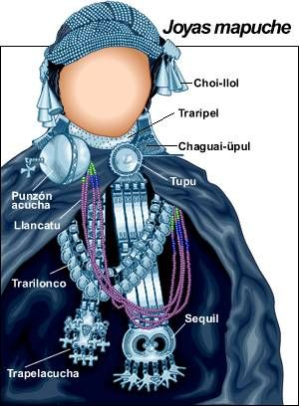
Joyas Mapuches

Slide 14
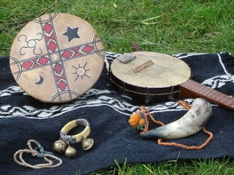
La música en el pueblo mapuche
La música mapuche se basa en la improvisación que se hace sobre esquemas melódicos y rítmicos que se han transmitido oralmente de generación en generación. Los mapuches cantaban y bailaban para honrar a Chau Dios, siendo la música la expresión de su fe.

Slide 15
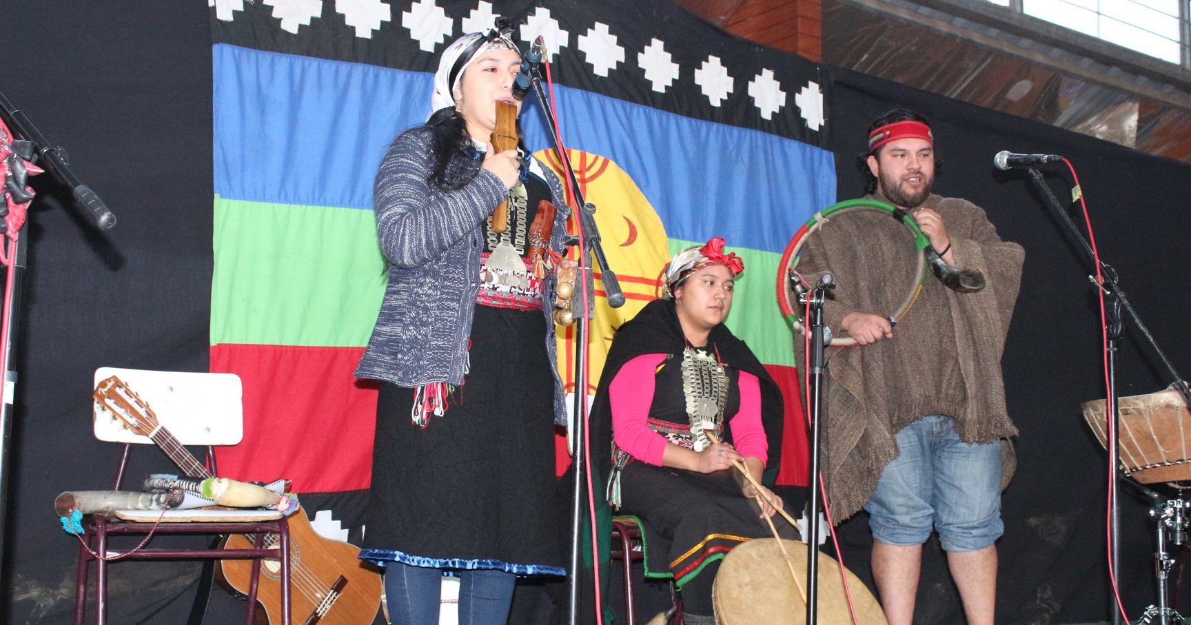
La música mapuche es una forma de decir cosas, de hablar, de expresar emociones, de comunicar el yo interno, por eso no importa el ser “buen” o “mal “músico, importa decir lo que se debe decir encontrando el lenguaje propio.

Slide 16
Audición música Mapuche
https://youtu.be/9HBfuAFGsWU
https://youtu.be/fo1HrirxJeI
https://youtu.be/LiSbDXNCTo0

Slide 17
De este modo, todos los instrumentos mapuches, como las trompetas (trutruka, ñolkin, kullkull), las flautas (pifilcas), los tambores (kultrun, kakelkultrun), y otros instrumentos (trompe, kaskahuilla, wada), son distintas formas de decir lo que las palabras no alcanzan a expresar.

Slide 18
Actividad de Trabajo con Nota:
Elegir un instrumento del folclore mapuche:
Pifilca
Wuada o Huada
Trompe
Cascahuilla
Ñolkin
Kull Kull
Kultrún
Trutruka
Otro

Slide 19
Actividad de Trabajo con Nota Abril
Escribir en una (1) diapositiva o Word las características (material, tipo de instrumentos: viento, cuerdas, percusión) del instrumento como en la Diapo 21 se muestran.

Slide 20
Incluir una foto del instrumento mapuche
Insertar el link de YouTube donde se puede escuchar el instrumento mapuche
Plazo de entrega: Miércoles 05 de Mayo
Buzón de tareas

Slide 21
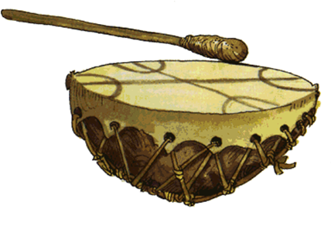
Kultrún
El vientre resonador del kultrún, tiene el perfume y las voces misteriosas de las maderas con que se talla: el foye (canelo) el triwe (laurel), el ciprés o el raulí. El sonido de este instrumento, permite a la machi entrar en trance durante su invocación y contacto con las divinidades que pueblan mundo mapuche.
https://youtu.be/K49r_zSLND4

Slide 22
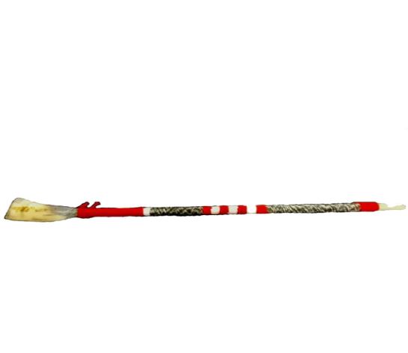
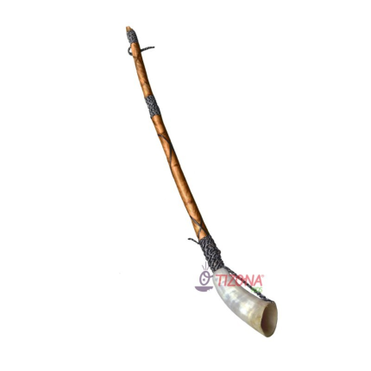
Trutruca
La trutruca es un instrumento musical de la cultura mapuche que consiste en una vara de quila, o bambú, común en los bosques del sur de nuestro país, ahuecada y de unos cuatro metros de largo que al soplar emite una voz potente, penetrante. Es voz de alerta, señal a distancia, grito de guerra y anuncio de autoridad, se usa como toque en homenaje a caciques, en ceremoniales convocando fuerzas divinas y como acompañamiento de danzas.

